Slide 1


中国科学院半导体研究所
综合收费平台操作简介
北京易用联友科技有限公司

Slide 2

目 录
01
系统概述
02
信息查询
03
业务缴费
04
技术支持

Slide 3
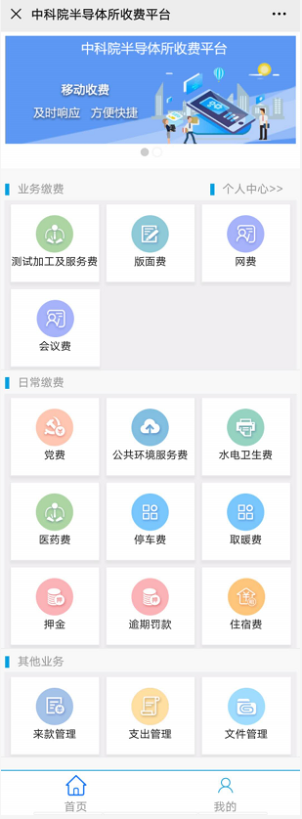
系统概述
综合收费平台围绕半导体所对内对外的收费业务开展，涵盖了对外部单位和人员收取的测试加工及服务费、版面费、网费、会议培训费、临时停车费等；对内部人员为主收取的党费、公共环境服务费、水电卫生费、医药费、停车费、供暖费、押金缴费、逾期罚款、房费等。

Slide 4

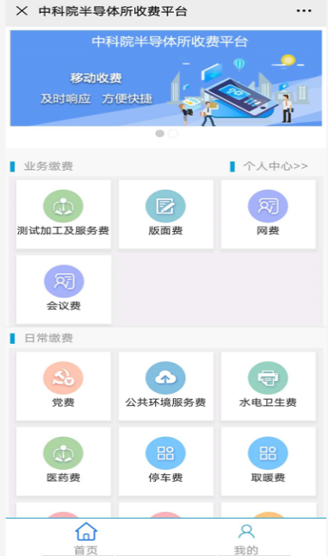
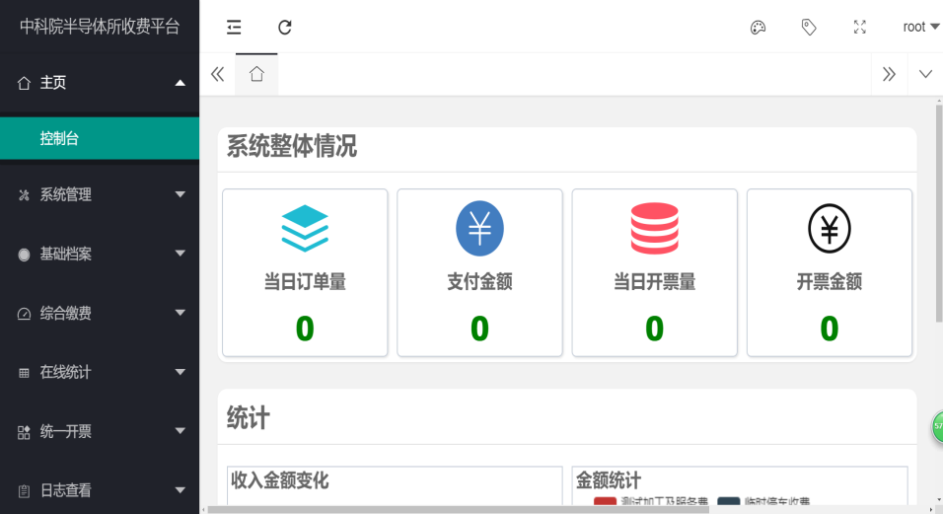
系统实现
微信端：缴费、开票申请
PC管理端：开票、统计

Slide 5
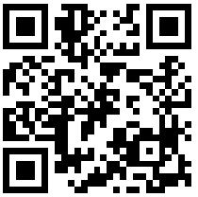
登录方式
微信公众号： 中国科学院半导体研究所财务处
收费平台二维码：

Slide 6
目 录
01
系统概述
02
信息查询
03
业务缴费
04
技术支持

Slide 7
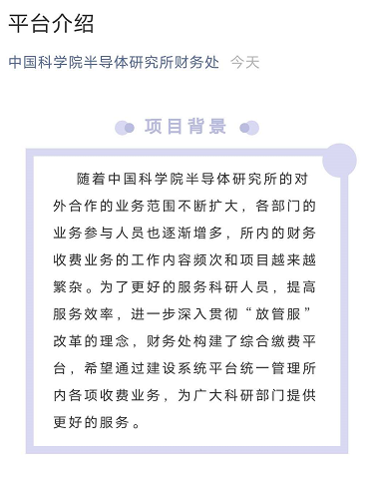
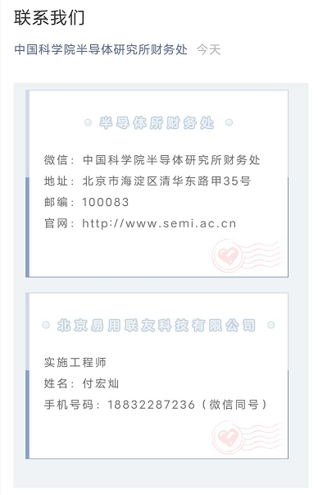
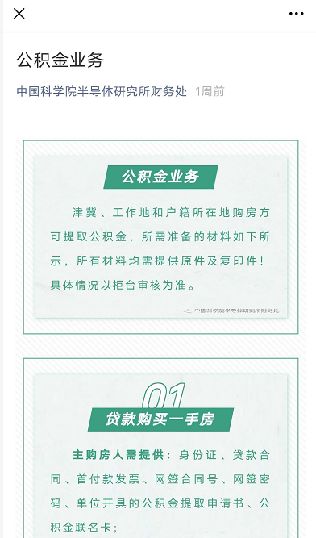
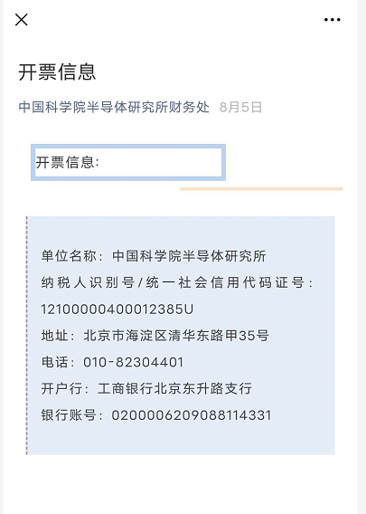
信息查询
平台介绍
开票信息
规章制度
关于我们

Slide 8
中科院半导体所收费平台
01
系统概述
02
信息查询
03
业务办理
04
技术支持

Slide 9
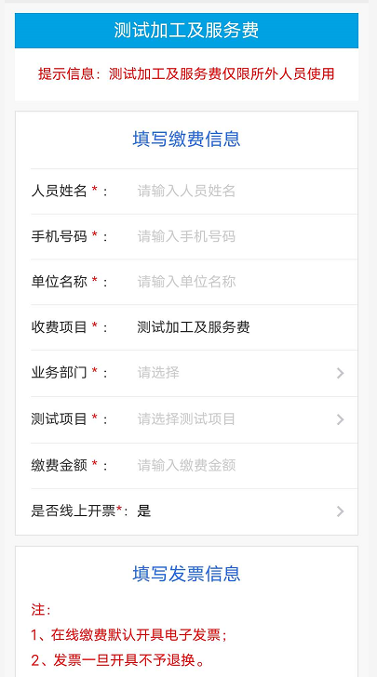
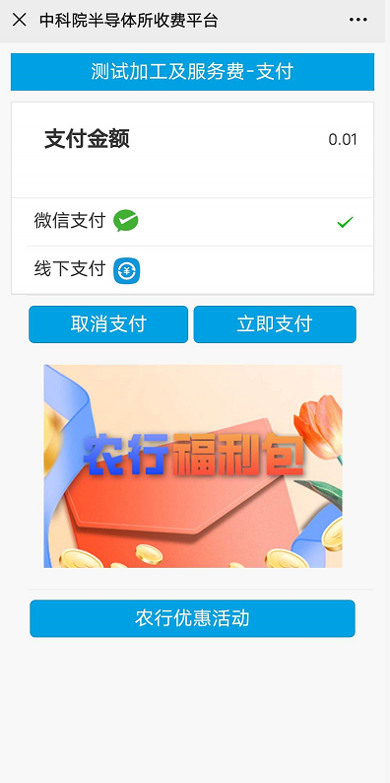
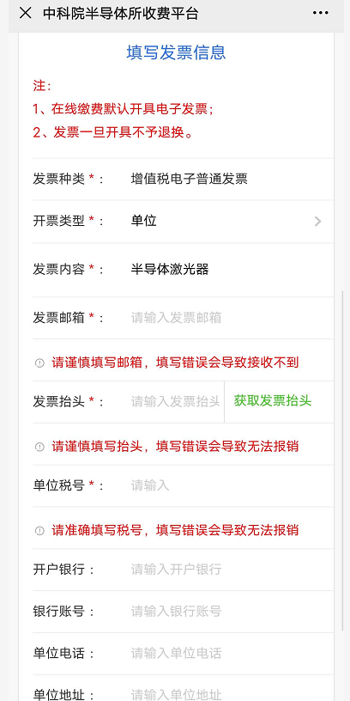
业务缴费-测试加工及服务费
首页：
填写缴费信息
填写发票信息
在线支付
个人中心：
查看【已支付】订单
支付【未支付】订单
申请退款

Slide 10
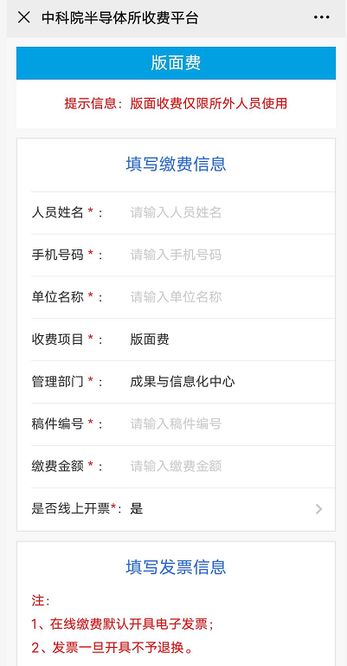
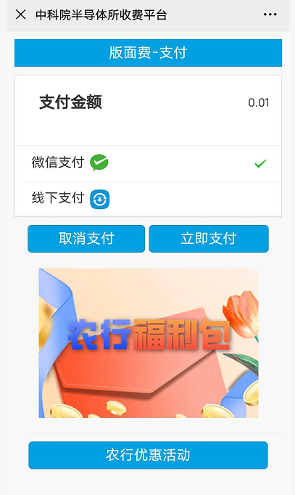
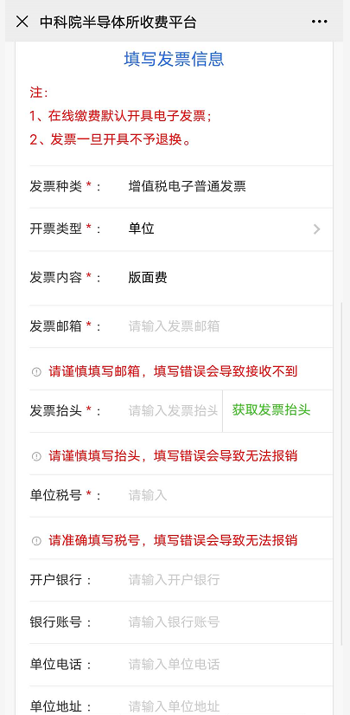
业务缴费-版面费
首页：
填写缴费信息
填写发票信息
在线支付
个人中心：
查看【已支付】订单
支付【未支付】订单
申请退款

Slide 11
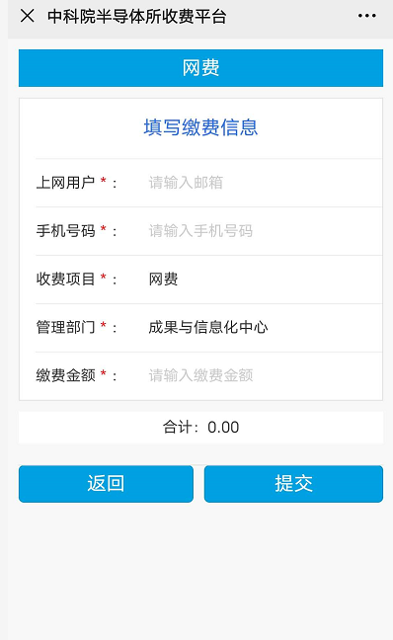
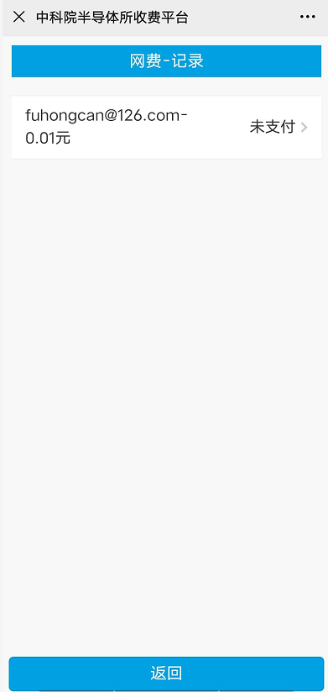
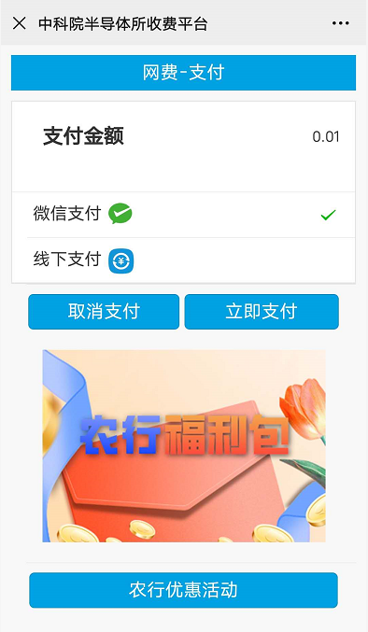
业务缴费-网费
首页：
填写缴费信息
在线支付
个人中心：
查看【已支付】订单
支付【未支付】订单
申请退款
查看电子收据

Slide 12
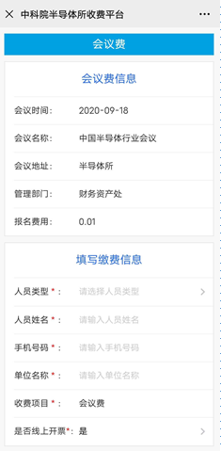
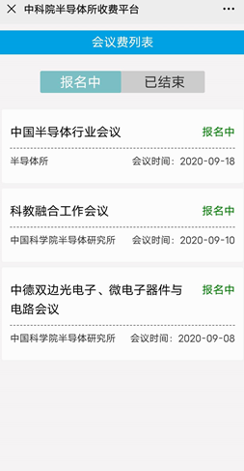
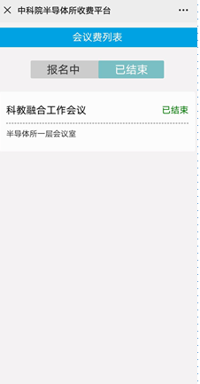
业务缴费-会议费
首页：
在线报名支付
填写发票信息
在线支付
个人中心：
查看【已支付】订单
支付【未支付】订单
申请退款

Slide 13
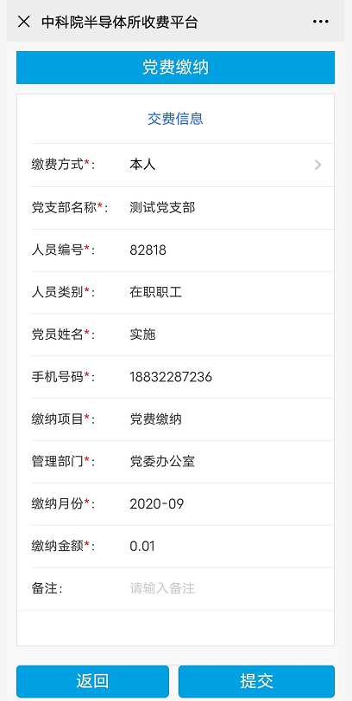
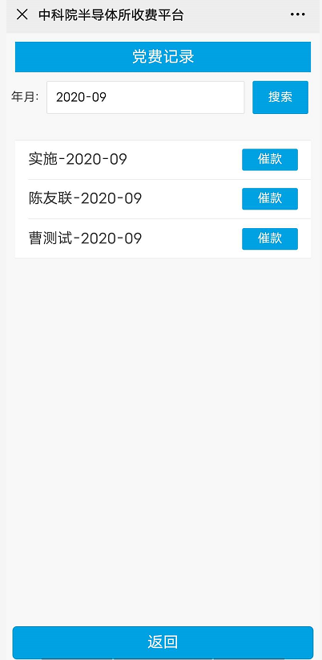
日常缴费-党费
支持党费代缴、补缴、催缴
首页：
每月在线支付
个人中心：
查看【已支付】订单
支付【未支付】订单
申请退款
查看电子收据

Slide 14
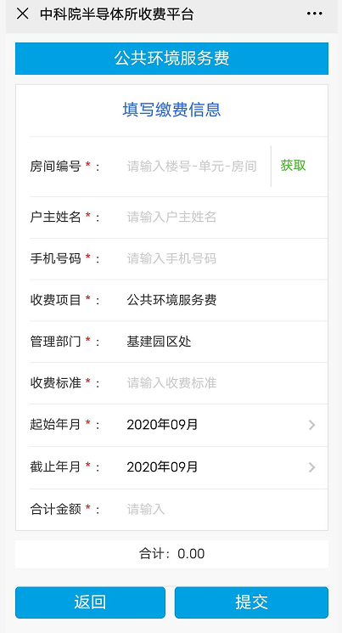
日常缴费-公共环境服务费
首页：
输入房间编号获取信息
在线支付
个人中心：
查看【已支付】订单
支付【未支付】订单
申请退款
查看电子收据

Slide 15
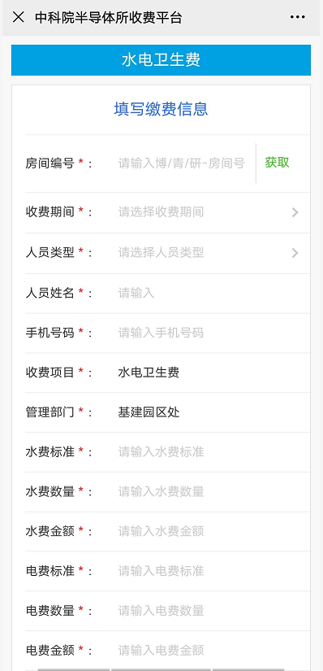
日常缴费-水电卫生费
首页：
输入房间编号获取信息
在线支付
个人中心：
查看【已支付】订单
支付【未支付】订单
查看电子收据
申请退款

Slide 16
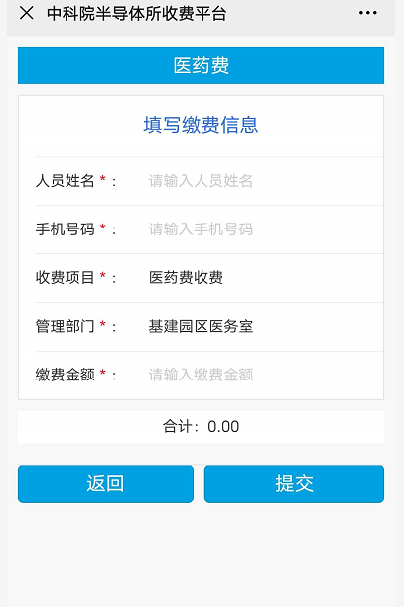
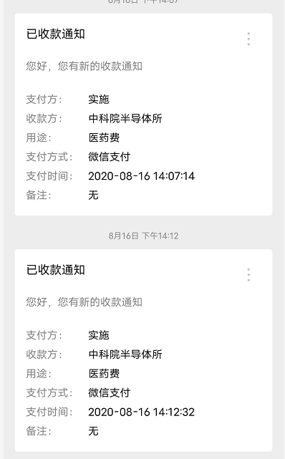
日常缴费-医药费
首页：
填写缴费信息
在线支付
个人中心：
查看【已支付】订单
支付【未支付】订单
申请退款
查看电子收据
查看收款通知

Slide 17
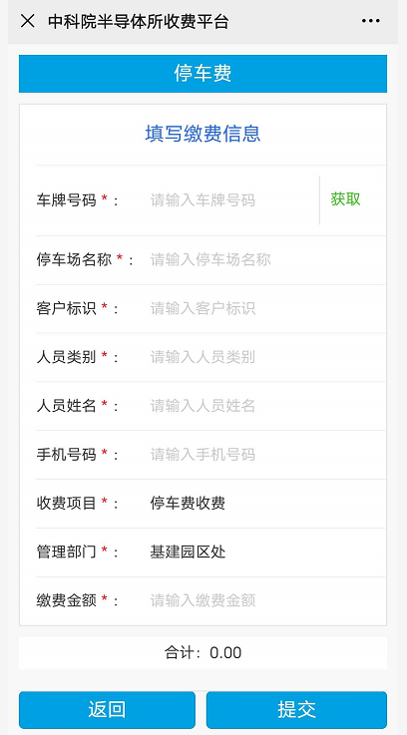
日常缴费-停车费
首页：
输入车牌号码获取信息
在线支付
个人中心：
查看【已支付】订单
支付【未支付】订单
申请退款
查看电子收据

Slide 18
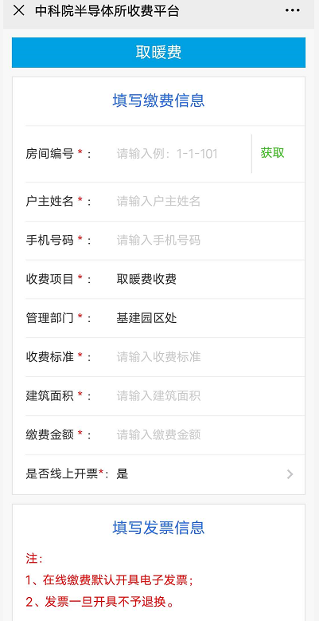
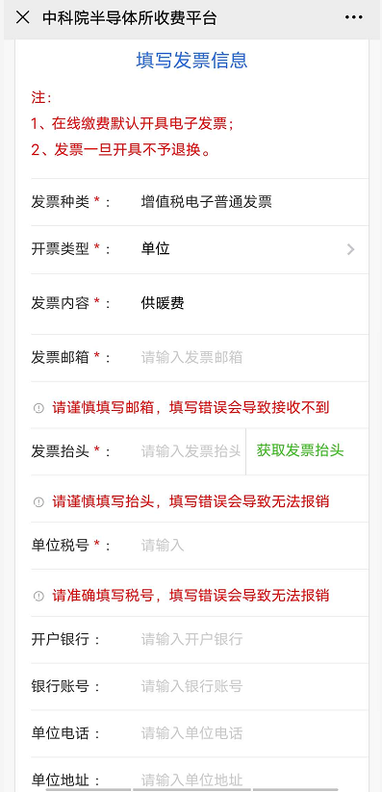
日常缴费-取暖费
首页：
输入房间编号获取信息
填写发票信息
在线支付
个人中心：
查看【已支付】订单
支付【未支付】订单
申请退款

Slide 19
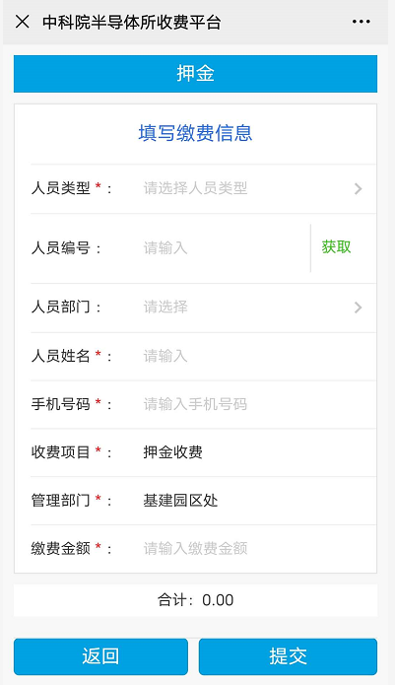
日常缴费-押金
首页：
填写缴费信息
在线支付
个人中心：
查看【已支付】订单
支付【未支付】订单
申请退款

Slide 20
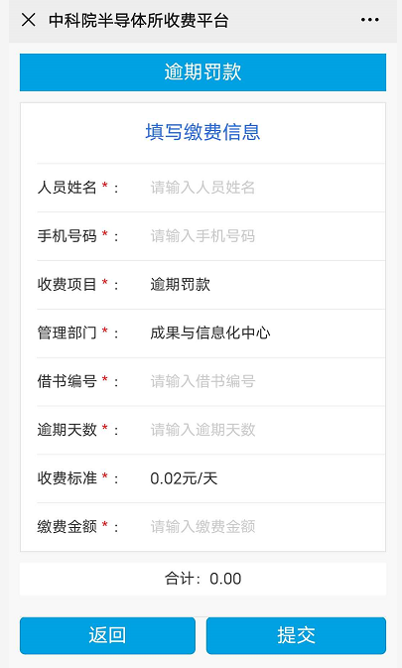
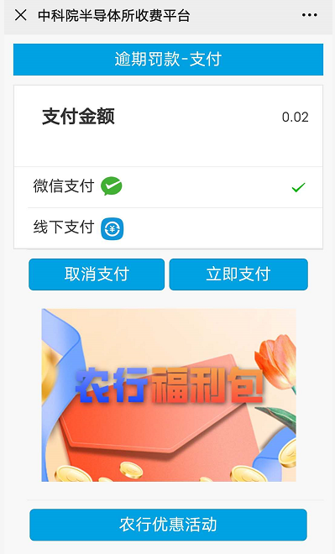
日常缴费-逾期罚款
首页：
填写缴费信息
在线支付
个人中心：
查看【已支付】订单
支付【未支付】订单
申请退款
查看电子收据

Slide 21
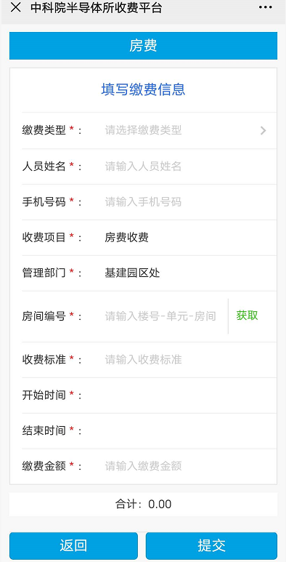
日常缴费-房费
首页：
输入房间编号获取信息
在线支付
个人中心：
查看【已支付】订单
支付【未支付】订单
申请退款
查看电子收据

Slide 22

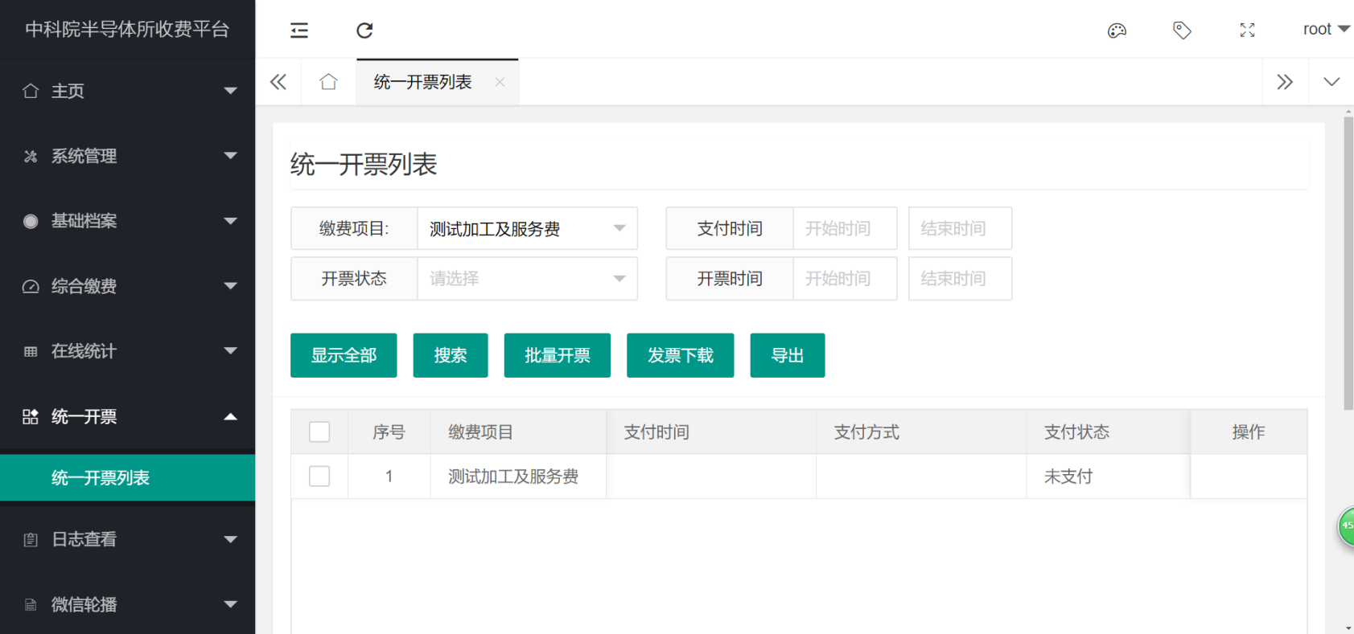
后台开具电子发票
对接电子发票
一键批量开票
发票发送邮箱

Slide 23
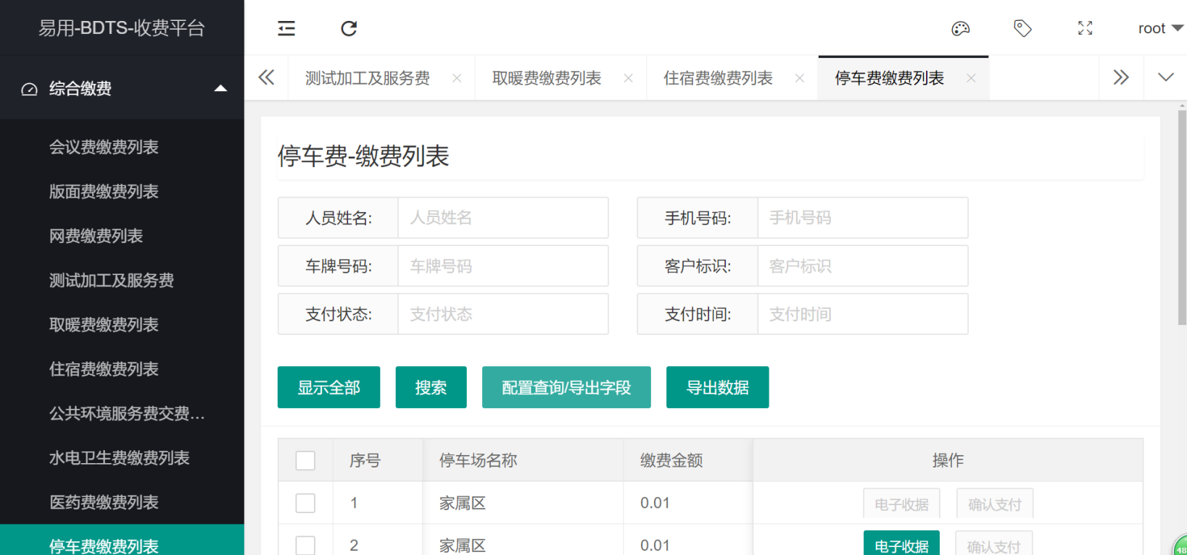
综合缴费列表
各管理部门负责人：
按查询字段筛选
查看收费明细
导出明细报表

Slide 24
易用智能收费平台
01
系统概述
02
信息查询
03
业务缴费
04
技术支持

Slide 25
技术支持
易用公司技术支持
姓名：付宏灿
手机号码：18832287236
（微信同号）

Slide 26


